Slide 1
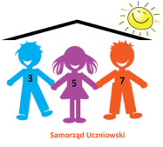
5 grudnia
Międzynarodowy Dzień Wolontariusza

Slide 2
święto obchodzone corocznie,
ustanowione przez Zgromadzenie Ogólne Organizacji Narodów Zjednoczonych rezolucją 40/212 z 17 grudnia 1985 roku,
celem obchodów jest uznanie pracy wolontariuszy na całym świecie za ich trud, czas i umiejętności na rzecz rozwoju gospodarczego i społecznego

Slide 3
Szkolny Wolontariat
Szkoła Podstawowa im. Marii Rodziewiczówny w Żelaznej

Slide 4
.
Czy wiesz?
Słowa „wolontariusz” oraz „wolontariat”
pochodzą z języka łacińskiego od słowa volontarius, co oznacza
„dobrowolny i chętny, zgodny z własną wolą”

Slide 5
„Człowiek jest wielki nie przez to, co posiada,
lecz przez to, kim jest;
nie przez to, co ma,
lecz przez to, czym dzieli się z innymi”
św. Jan Paweł II

Slide 7
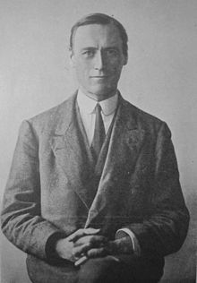
Czy wiesz
jak to się zaczęło?
Za twórcę spontanicznych i nieodpłatnych, działań wolontariackich uważa się szwajcarskiego inżyniera
Pierre’ a Cérésole’a, żyjącego w latach 1879-1945

Slide 8
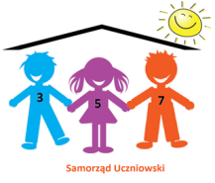
Czy wiesz jak to się zaczęło?
Pierre Cérésole
To szwajcarski inżynier, który w 1920 roku założył organizację Service Civil International (SCI) (znaną także jako International Voluntary Service for Peace – IVSP), która pomagała w odbudowie zniszczeń po I wojnie światowej i dążyła do rozwijania współpracy i budowania atmosfery braterstwa między społeczeństwami różnych narodów i kultur.
Choć urodził się w zamożnej szwajcarskiej rodzinie i zdobył gruntowne wykształcenie matematyczne oraz inżynierskie, choć wydawało się, że czeka go udana kariera zawodowa i dostatnie życie, wybrał inną drogę, która uczyniła go słynnym aktywistą –wolontariuszem.

Slide 9
Czym jest wolontariat ?

Slide 10
Obecnie najbardziej popularna
definicja wolontariatu
mówi, że wolontariat to dobrowolne, bezpłatne, świadome działanie na rzecz innych, wykraczające poza związki „rodzinno-koleżeńsko-przyjacielskie”

Slide 11
W powszechnej opinii uważa się, że wolontariusze
są osobami, które podejmują się różnych społecznie pożytecznych akcji z potrzeby serca i wewnętrznej motywacji pomagania innym.
To prawda, ale…
Wolontariat nie opiera się jednak tylko na spontanicznym zaangażowaniu
społecznym–chodzi w nim o to, aby temu zaangażowaniu ochotników nadać pewne ramy działania oraz zabezpieczyć ich interesy np. bezpieczeństwo.

Slide 12
Wolontariat to nie tylko niesienie pomocy innym, czy dobra zabawa w trakcie ciekawych akcji.
Wolontariusze podczas działania na rzecz innych też zyskują!, np. mogą zdobyć szereg umiejętności przydatnych w życiu.

Slide 14
Wolontariusze i ich działalność
jest chroniona przez PRAWO !
ustawą z dnia 24 kwietnia 2003 r. o działalności pożytku publicznego
i o wolontariacie (Dz.U. z 2010 r.,Nr 234, poz. 1536 z późn. zm.)
*Ustawa – to akt prawny o charakterze powszechnie obowiązującym, uchwalany przez Sejm.

Slide 15
Co to jest etyka pracy wolontariusza?
Decydując się na działalność w charakterze wolontariusza, należy przestrzegać pewnych zasad. Nie są one zapisane w żadnych ustawach, kodeksach czy innych przepisach. To nieformalny zbiór norm postępowania, którymi każdy wolontariusz powinien się kierować:
Oto one:
będę wypełniać wszystkie zadania związane z przyjętą rolą;
nie będę składać obietnic, których nie jestem w stanie spełnić;
w przypadku niemożności wywiązania się ze zobowiązań, poinformuję o tym koordynatora pracy wolontariuszy;
zachowam dyskrecję w sprawach prywatnych, będę unikać zachowań, które mogą być niewłaściwie rozumiane;
będę otwarty na nowe pomysły i sposoby działania;
wykorzystam szansę poznania i nauczenia się nowych rzeczy od innych osób;
nie będę krytykować rzeczy, których nie rozumiem;
będę pytać o rzeczy, których nie rozumiem;
będę działać w zespole;
będę osobą, na której można polegać;
będę pracować lepiej i z większą satysfakcją wykonując to, czego się ode mnie oczekuje;
będę chętnie się uczyć; wiem, że nauka jest nieodłączną częścią każdej dobrze wykonanej pracy;
będę uczestniczyć w obowiązkowych spotkaniach;
postaram się być bardzo dobrym wolontariuszem.

Slide 16
Kto może zostać wolontariuszem?

Slide 17
.
Istnieje zestaw cech charakteryzujących
idealnego wolontariusza ☺
Za takiego uważana jest osoba, która odznacza się:
odwagą i gotowością do uczenia się nowych rzeczy oraz poznawania innych ludzi;
odpowiedzialnością, wrażliwością oraz sumiennym wywiązywaniem się z powierzonych jej obowiązków;
silną motywacją do niesienia pomocy innym;
- optymistycznym nastawieniem do świata i innych ludzi.

Slide 18
Wolontariat
w Szkole Podstawowej
im. Marii Rodziewiczówny
w Żelaznej

Slide 19
Idea wolontariatu
w naszej Szkole
W naszej szkole wolontariusze działają głównie w:
- Samorządzie Uczniowskim oraz
- Szkolnym Wolontariacie

Slide 20
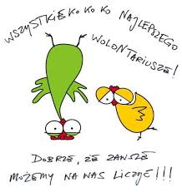
5 grudnia przypada
Międzynarodowy Dzień Wolontariusza.

